Slide 1

Arquitetura e Organização de Computadores – Tipos CPU
Instituto Federal de Educação, Ciência e Tecnologia do Ceará
Disciplina: Arquitetura de Computadores
Professor: Carlos Wagner

Slide 2
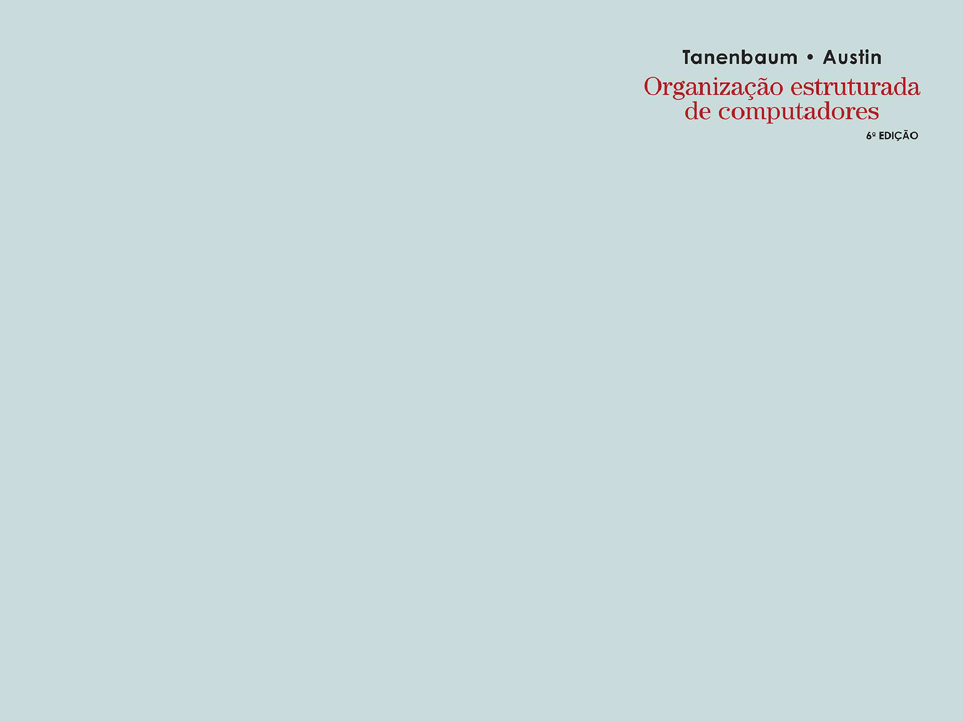


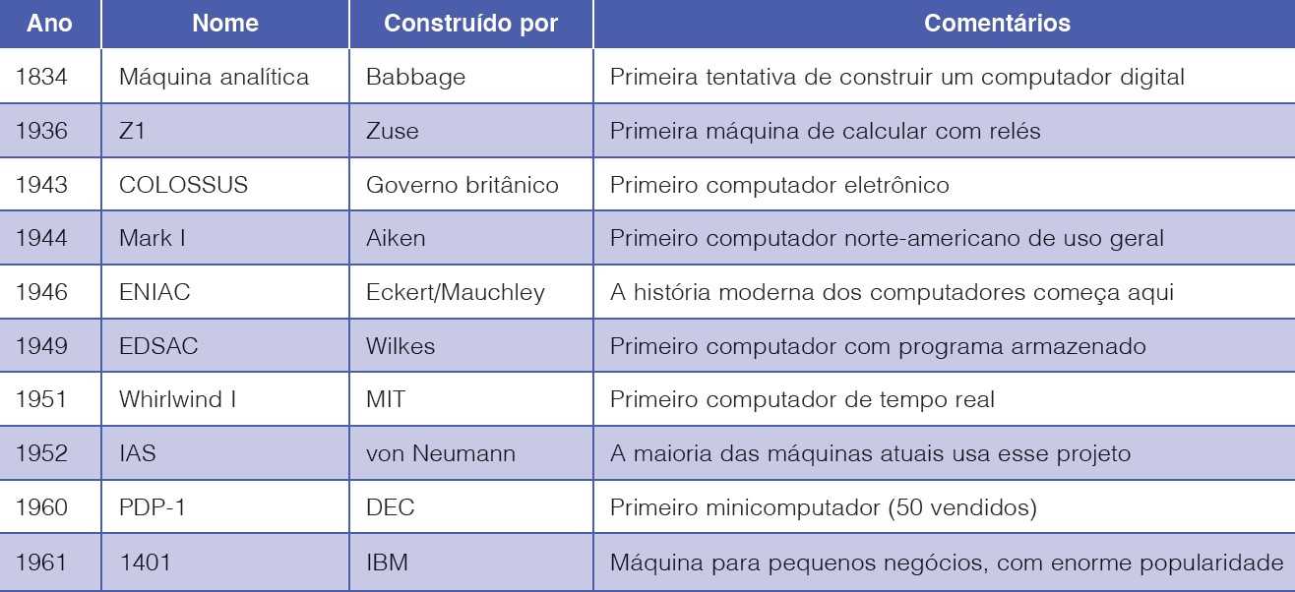
Marcos da arquitetura de computadores
Alguns marcos no desenvolvimento do computador digital
moderno:

Slide 3
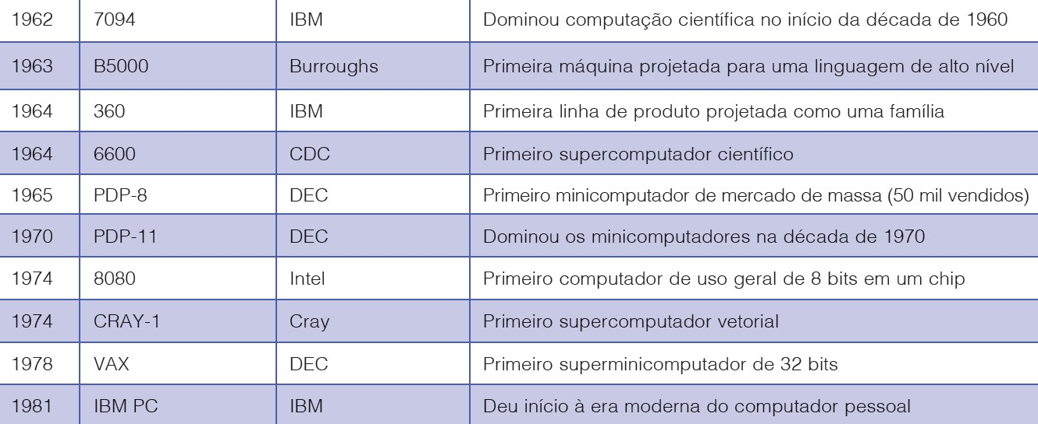
Marcos da arquitetura de computadores
Alguns marcos no desenvolvimento do computador digital
moderno:

Slide 4
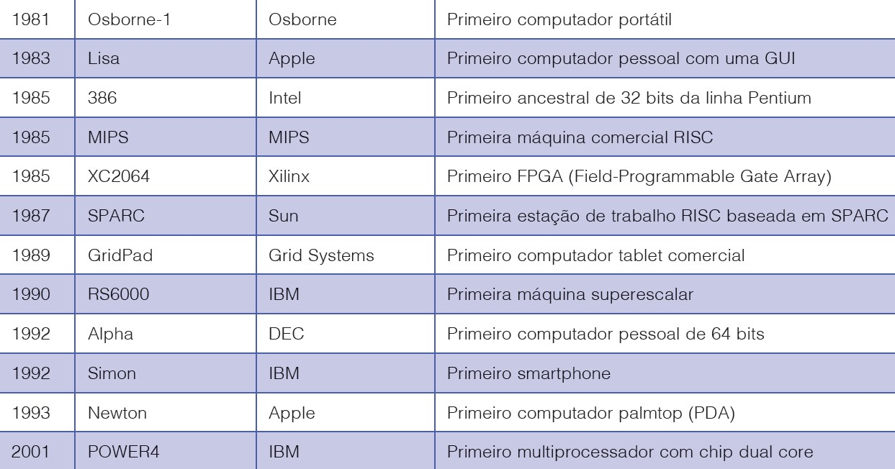
Marcos da arquitetura de computadores
Alguns marcos no desenvolvimento do computador digital
moderno:

Slide 5

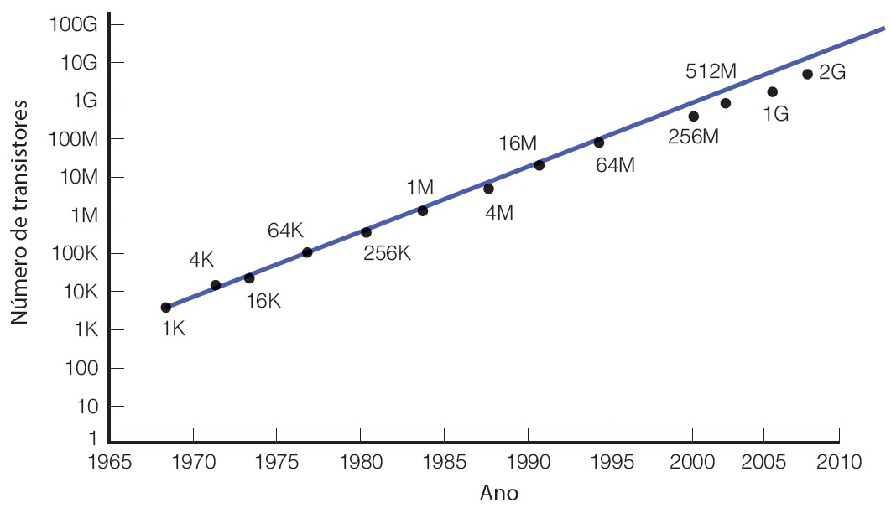
O zoológico dos computadores
A lei de Moore prevê um aumento anual de 60% no número de transistores que podem ser colocados em um chip.

Slide 6
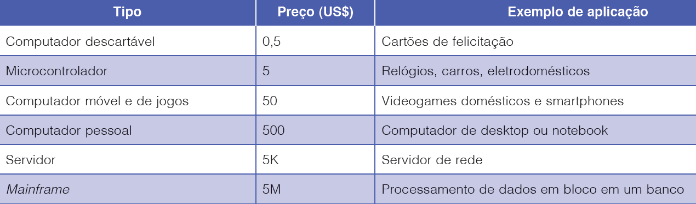
O zoológico dos computadores
Tipos de computador disponíveis atualmente.

Slide 7
O zoológico dos computadores
Os computadores
embutidos, às vezes
denominados
microcontroladores, gerenciam os dispositivos e manipulam a interface de usuário.
São encontrados
em grande variedade de aparelhos
diferentes, entre eles os seguintes:
Eletrodomésticos.
Aparelhos de comunicação.
Periféricos de computadores.
Equipamentos de entretenimento.

Slide 8
O zoológico dos computadores
Aparelhos de reprodução de imagens.
Equipamentos médicos.
Sistemas de armamentos militares.
Dispositivos de vendas.
Brinquedos.
Um nível acima estão as máquinas de videogame.

Slide 9

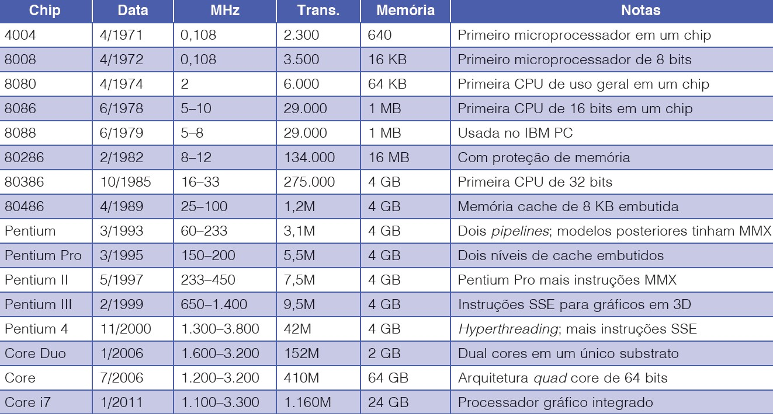
Exemplos de famílias de computadores
Arquitetura x86
Principais membros da família de CPUs da Intel.

Slide 10
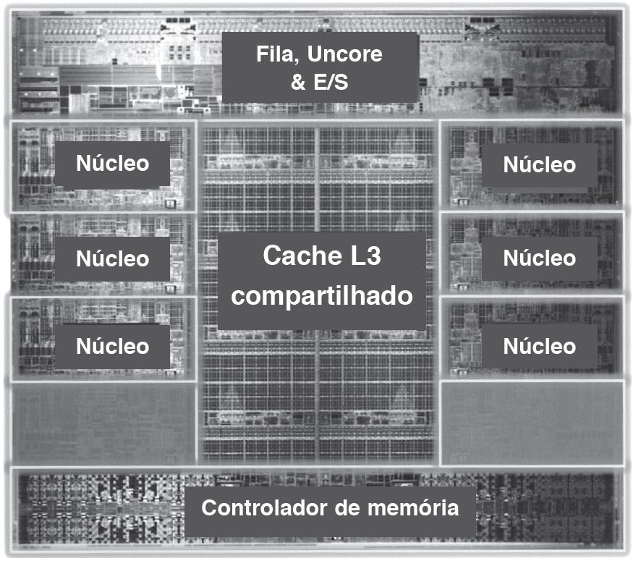
Exemplos de famílias de computadores
Arquitetura x86
O chip Intel Core i7-
3960X.
O substrato tem 21 × 21 mm e 2,27 bilhões de
transistores.

Slide 11
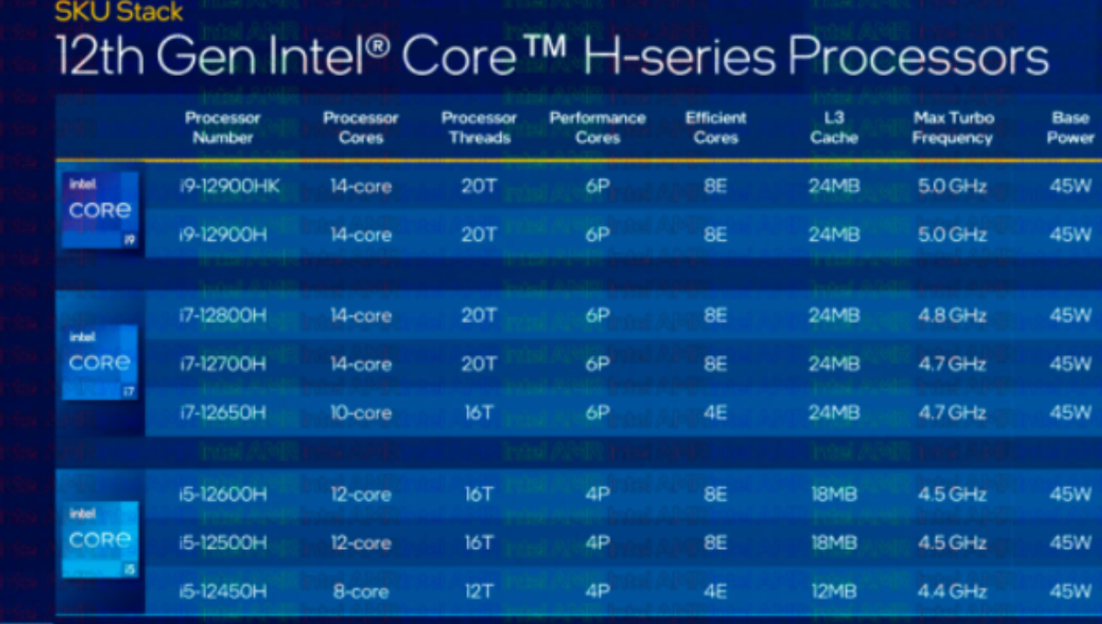
Exemplos de famílias de computadores

Slide 12
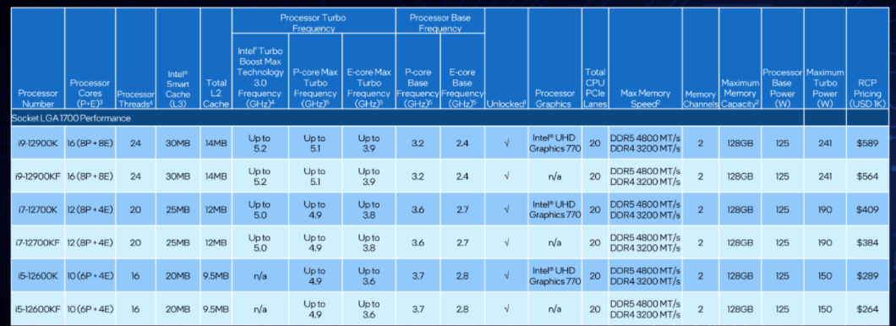
Exemplos de famílias de computadores

Slide 13
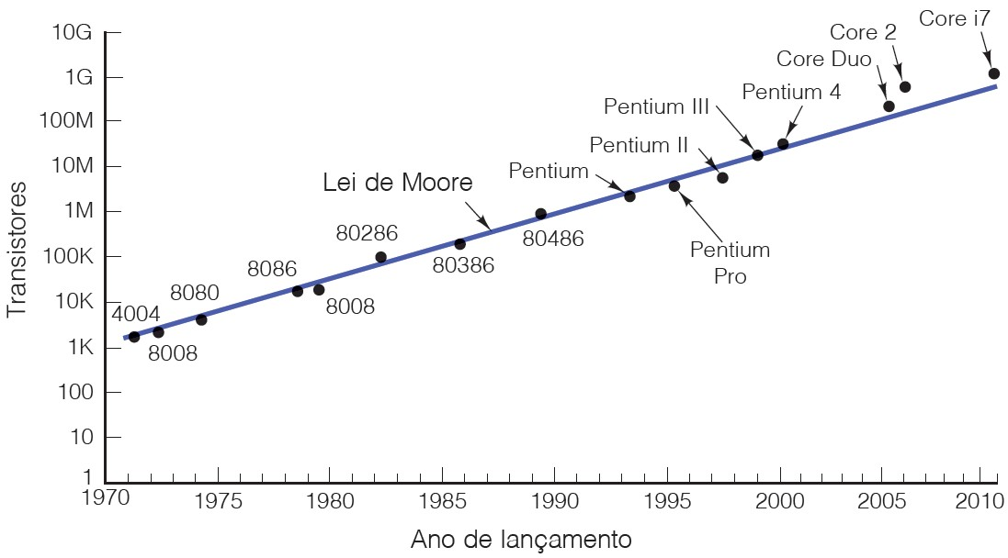
Exemplos de famílias de computadores
Arquitetura x86
Lei de Moore para chips de CPU (Intel).

Slide 14
Exemplos de famílias de computadores
Arquitetura ARM
No início da década de 1980, a empresa Acorn Computer começou a trabalhar em uma segunda máquina com a esperança de competir com o recém-lançado IBM PC.
Eles decidiram montar sua própria CPU para o projeto e o chamaram de Acorn RISC Machine (ou ARM).
A primeira arquitetura ARM (denominada ARM2) apareceu no computador pessoal Acorn Archimedes.
A Apple fez contato com a Acorn para desenvolver um processador ARM para seu próximo projeto Apple Newton.

Slide 15
Exemplos de famílias de computadores
Arquitetura ARM
Diferente de muitas empresas de computador, a ARM não fabrica qualquer microprocessador.
A figura a seguir mostra uma foto do substrato do sistema- em-um-chip Tegra 2 da Nvidia.
O projeto contém três processadores ARM:
dois núcleos ARM Cortex-A9 de 1,2 GHz mais
um núcleo ARM7.

Slide 16
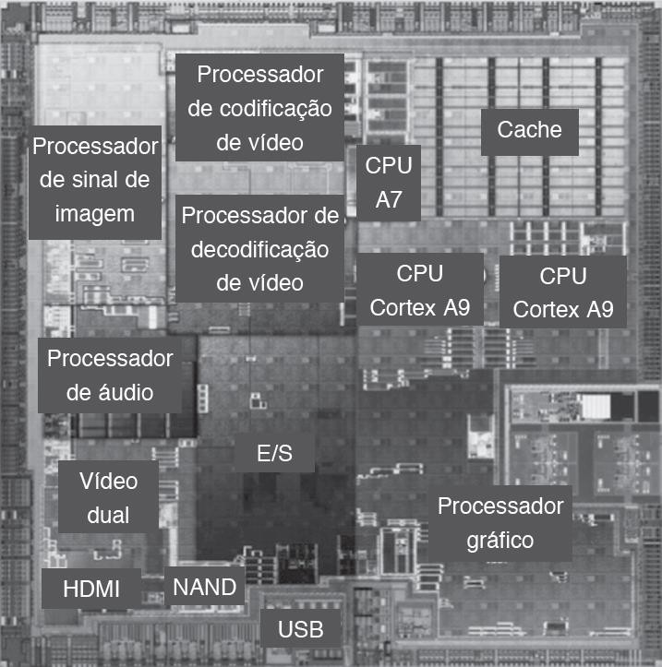
Exemplos de famílias de computadores
Arquitetura ARM

Slide 17
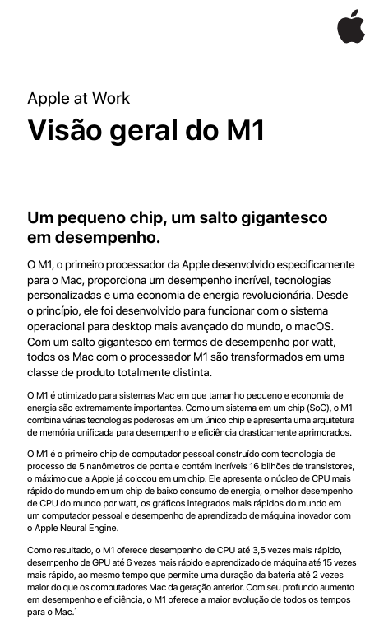
Exemplos de famílias de computadores
Arquitetura ARM

Slide 18
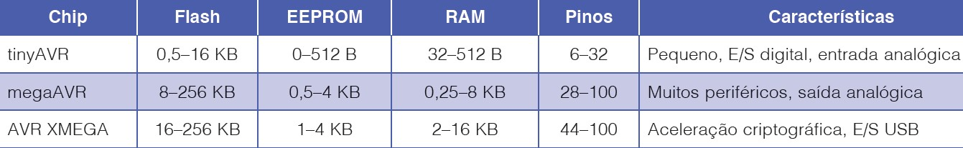
Exemplos de famílias de computadores
Arquitetura AVR
A arquitetura AVR é usada em sistemas embutidos de muito baixo nível.
É realizada em três classes de microcontroladores:

Slide 19
Exemplos de famílias de computadores
Arquitetura AVR
Junto com diversos periféricos adicionais, cada classe de processador AVR inclui alguns recursos de memória adicionais.
Os microcontroladores possuem em geral três tipos de memória na placa:
flash,
EEPROM e
RAM.

Slide 20
Exemplos de famílias de computadores
Arquitetura AVR
Para entender melhor quantas coisas podem caber em um microcontrolador moderno, vejamos os periféricos incluídos no Atmel ATmega168 AVR:
Três temporizadores.
Clock de tempo real com oscilador.
Seis canais por modulação de largura de pulso usados, por exemplo, para controlar a intensidade da luz ou a velocidade do motor.

Slide 21
Exemplos de famílias de computadores
Arquitetura AVR
Oito canais de conversão analógico-digital.
Receptor/transmissor serial universal.
Interface serial I2C.
Temporizador de vigia programável.
Comparador analógico no chip.
Detector de falha de energia.
Oscilador de clock interno programável.

Slide 22

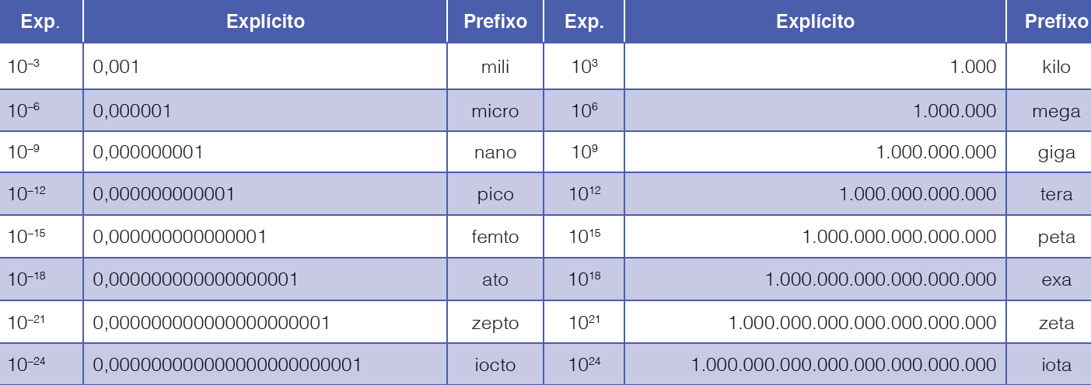
Unidades métricas
Os principais prefixos métricos.

Slide 23
2.0 HARDWARE E SOFTWARE
OBS:
Os processadores do final da década de 70 processavam as informações com até 8 bits.
Atualmente, dependendo do modelo, um computador pode processar de 32 a 64 bits de cada vez.
A comunicação do hardware do pc ocorre através do sistema binário (0,1 ).

Slide 24
2.0 HARDWARE E SOFTWARE
Conceitos básicos:
Microcomputador: Computador comum. (desktop, laptop, netbook, etc)
Microprocessador: é um CHIP, que executa os programas, faz os cálculos e toma as decisões de acordo com as instruções armazenadas na memória. Ex: INTEL (Celeron, Pentium, I5, etc), AMD ( Athlon, Duron, K6, K7).

Slide 25
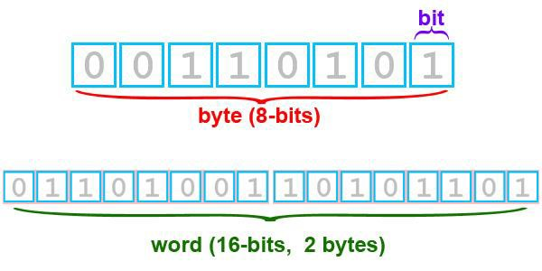
2.0 HARDWARE E SOFTWARE
Conceitos básicos:
1 Bit: 1 Unidade de caractere.
1 Byte: Conjunto de 8 bits (caracteres).
1 Word: Conjunto de 16 bits ou 2 bytes

Slide 26

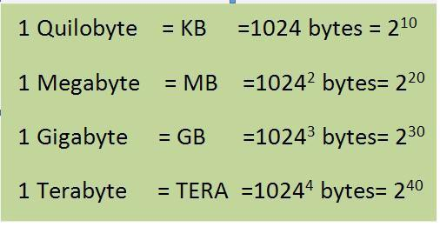
2.0 HARDWARE E SOFTWARE
Conceitos básicos:
UNIDADE | POTÊNCIA DECIMAL | POTÊNCIA BINÁRIA
BYTE |  | ₂0
QUILOBYTE |  | ₂10
MEGABYTE |  | ₂20
GIGABYTE |  | ₂30
TERABYTE |  | ₂40
PETABYTE |  | ₂50
EXABYTE |  | ₂60
ZETTABYTE |  | ₂70
YOTTABYTE |  | ₂80

Slide 27
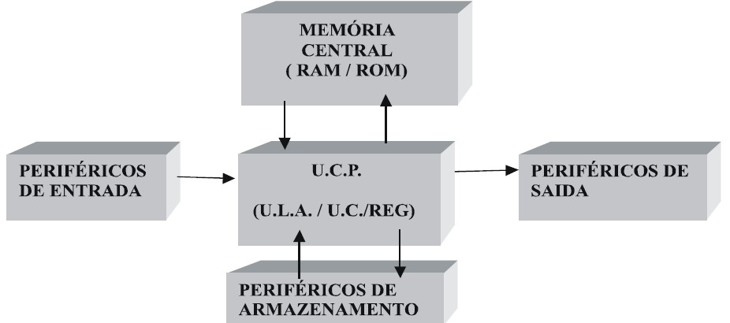
2.0 HARDWARE E SOFTWARE
Estrutura do hardware:

Slide 28
2.0 HARDWARE E SOFTWARE
Exercício:
Diferencie microcomputador e microprocessador.
Cite exemplos de processadores da INTEL e AMD.
Diferencie: bit, byte e word.
Cite as potências decimais do byte, kilobytes, megabyte, gigabyte e terabyte.
Monte a estrutura de hardware e cite exemplos respectivamente.

Slide 29

9.0 Referências Bibliográficas
TANENBAUM. Organização Estruturada de Computadores. 5° ed., Ed. Pearson Education, 2011.
STALLINGS, Wiliam. Arquitetura e Organização de Computadores. 8° ed., Ed. Pearson Education, 2010.
Patterson, David A. Organização e Projeto de Computadores. 3° Edição, Ed. Elsevier, 2005.
Adaptação do material de Organização de computadores, Morgana Diniz, UNIRIO,2010;
26

